Slide 1

Estruturas de Repetição em Java
(FOR)

Slide 2
Objetivos
Compreender o conceito de laços de repetição.
Diferenciar os tipos de estruturas de repetição em Java.
Aplicar o laço FOR em exemplos práticos.
Desenvolver lógica de programação utilizando repetições.

Slide 3
Introdução às Estruturas de Repetição
Permitem executar um bloco de código várias vezes e evitam repetição manual de instruções.

Slide 4
Estrutura FOR
Sintaxe:
for (inicialização; condição; atualização) {
// bloco de código
}
Exemplo:
public class testeFor {
public static void main(String[] args) {
int soma = 0;
for (int i = 1; i <= 5; i++) {
soma += i;
System.out.println("Número: " + i);
}
System.out.println("Soma: " + soma);
}
}
Características:
Usado quando sabemos previamente o número de repetições.
Possui controle integrado (inicialização, condição e incremento).

Slide 5
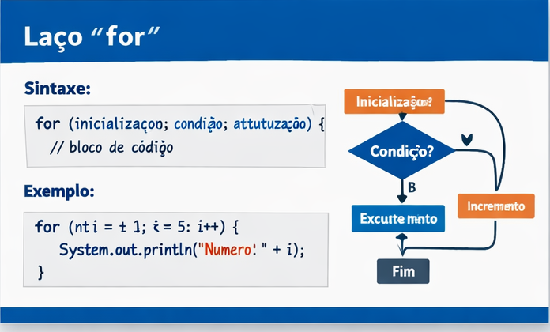
Aplicar FOR no exercício anterior do RESORT

Slide 6
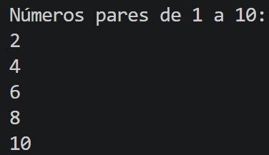
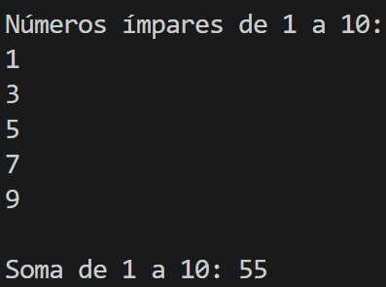
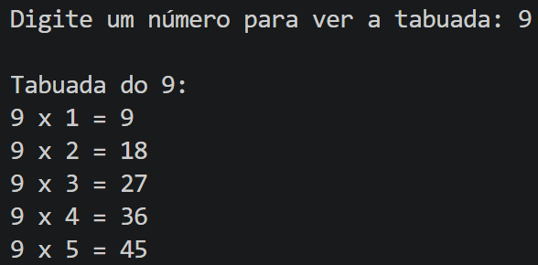
Exercícios - FOR
Criar classe Java com o nome de numeros.java para:
1.1 - Listar os números pares de 1 a 10
1.2 - Listas números ímpares
1.3 - Somar os números de 1 a 10 e exibir o total.
2)Criar classe Java com o nome tabuada.java que peça ao usuário um número e imprima a tabuada(até a multiplicação de 10) desse número usando o FOR.

Slide 7
Conclusão
Revisar os conceitos de repetição.
Destacar a importância da escolha correta da estrutura.
Próxima estrutura de repetição: While

